Slide 1


Slide 2
Экологическая опасность – возможность разрушения (полного или частичного) среды обитания человека, растений и животных в результате неконтролируемого развития экономики, отставания технологий, естественных катастроф и антропогенных аварий, вследствие чего нарушается приспособление живых систем к условиям существования.
На современном этапе понятие «устойчивое развитие» подразумевает:
• длительный, управляемый и демократический процесс изменения общества на глобальном, региональном н локальном уровнях, нацеленный на улучшение качества жизни для настоящего и будущих поколений;
• собственную реализацию в рамках устойчивости и жизнеобеспечивающей способности экосистем;
• интеграцию охраны окружающей среды и эффективного использования природных ресурсов с другими видами социальной, экономической, культурной и политической деятельности;
• принятие новой философии развития общества, основанной на интеграции социальных, экономических и экологических аспектов в принятии решений и практической деятельности.

Slide 3
Критерии устойчивого развития на долгосрочную перспективу.
1. Количество возобновимых природных ресурсов или их возможность продуцировать биомассу должны по крайней мере не уменьшаться с течением времени, т.е. должен быть обеспечен режим простого воспроизводства.
2. Максимально возможное замедление темпов исчерпания запасов невозобновимых природных ресурсов с перспективой их замены в будущем на другие нелимитированные виды ресурсов.
3. Возможность минимизации отходов на основе внедрения малоотходных ресурсосберегающих технологий.
4. Загрязнение окружающей среды (как суммарное, так и по видам) в перспективе не должно превышать его современный уровень.

Slide 4
Для перехода к «зеленой экономике» предлагается широкий спектр инструментов:
• соответствующее принципам устойчивого развития ценообразование;
• политика государственных закупок, которая поощряет производство экологичной продукции и использование соответствующих принципам устойчивого развития методов производства;
• реформирование системы «экологического» налогообложения;
• рост государственных инвестиций в соответствующую принципам устойчивого развития инфраструктуру;
• целевая государственная поддержка исследований и разработок, связанных с созданием экологически чистых технологий;
• социальные стратегии, призванные обеспечить согласование между целями в социальной области и экономическими стратегиями.

Slide 5
Окружающая среда – Предприятие – Продукция – Общественные потребности
Экологической целью па входе предприятия является рациональное использование природных ресурсов, а на выходе – соблюдение установленных нормативов отрицательного воздействия факторов производства на окружающую среду и показателей качества продукции

Slide 6
NPV – чистый дисконтированный доход;
B_{t} – валовой доход от реализации продукции за определенный промежуток времени;
Е _{t} – экологический эффект, учитывающий сумму экологических издержек и выгод;
C _{t} – совокупные затраты производства за тот же промежуток времени;
r – коэффициент дисконтирования;
t – период.

Slide 7
Экологические выгоды – прибыль предприятия от утилизации отходов, льготы на налогообложение. кредитные льготы, надбавки к цене и т.п.
Экологические затраты – плата за сверхнормативное использование природных ресурсов, загрязнение окружающей среды и размещение отходов, штрафы за нарушение требований законодательства, дополнительное налогообложение и т.п.

Slide 8
Экологическая безопасность хозяйствующего субъекта – такое состояние его производственно-хозяйственной деятельности, которое не создает угрозы для окружающей природной среды и человека, соответствует потребностям людей, исключает любую опасность их здоровью и будущим поколениям

Slide 9
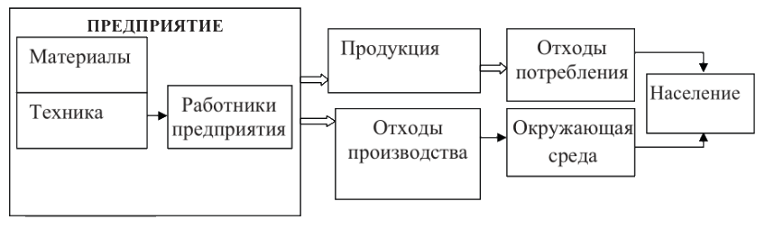
Предприятие как источник экологической опасности

Slide 10
Экологический риск – вероятность наступления события, имеющего неблагоприятные последствия для природной среды и вызванного негативным воздействием хозяйственной и иной деятельности, чрезвычайными ситуациями природного и техногенного характера

Slide 11
Эффективное управление экологической безопасностью производства возможно на основе включения в него следующих элементов:
• оценка, управление и предупреждение воздействий со стороны организаций на различные компоненты окружающей среды;
• управление энергоснабжением в части выбора источников энергии, экономии и использования энергоресурсов; управление сырьем (выбор, хранение и транспортировка);
• управление водопользованием (в части экономии водопотребления);
• управление отходами (предотвращение их образования либо уменьшение количества, переработки, повторное использование, безопасные транспортировка и хранение);
• выбор процессов производства с учетом требований обеспечения экологической безопасности;
• планирование, разработка, производство, использование, хранение и утилизация продукции и ее упаковки с учетом их экологической безопасности;
• предупреждение и ограничение нештатных ситуаций; информирование персонала о результатах экологической деятельности, его обучение и привлечение к решению вопросов обеспечения экологической безопасности;
• «экологическая прозрачность» для всех заинтересованных сторон и общественности.

Slide 12
Стратегические направления экологизации производства должны включать три приоритетных составляющих:
- оптимизацию процесса управления отходами,
- технические и технологические аспекты производства,
- систему управления предприятием.

Slide 13
Эффекты экологизации производства
Эффекты | Результаты
Структурные
1. Развитие системы стратегического и тактического управления | 1. Повышение устойчивости (в том числе гибкости) компании. Повышение эффективности управления
2. Развитие взаимодействия между подразделениями и функциональными направлениями | 2. Устранение дублирования функции и повышение эффективности взаимодействия. Повышение эффективности управления. Упрощение внедрения изменений
3. Развитие системы мотивации и обучение персонала | 3. Обеспеченность квалифицированным персоналом. Повышение эффективности управления. Повышение устойчивости компании

Slide 14
Эффекты экологизации производства
Рыночные
1. Повышение конкурентоспособности | 1. Завоевание новых рынков. Приобретение новых клиентов. Привлечение инвесторов. Упрощение процедур оценки экологической эффективности инвестиционных проектов
2. Приоритет при взаимодействии с крупными международными компаниями | 2. Возможность взаимовыгодного и долгосрочного сотрудничества. Возможность создания вертикально интегрированных структур для получения рыночных преимуществ
3. Меньшие рисковые платежи при взаимодействии с финансовыми организациями | 3. Снижение расходов по кредитам и страхованию. Возможность получения кредитов международных инвестиционных банков
4. Преимущества при участии в международных тендерах | 4. Возможность получения либо размещения выгодного заказа
5. Преимущества на рынках «экологичной» продукции и услуг | 5. Возможность получения либо размещения выгодного заказа
6. Развитие систем менеджмента и взаимодействия с заинтересованными сторонами | 6. Рост рыночной капитализации

Slide 15
Эффекты экологизации производства
Рисковые
1. Уменьшение вероятности и последствий нештатных и аварийных ситуаций | 1. Меньшие платежи, выплаты за ущерб окружающей среде и населению. Уменьшение страховых рисков. Снижение страховых взносов. Устранение потенциального ущерба. Кредит доверия к организации со стороны населения и государственных органов. Уменьшение непроизводственных расходов
2. Уменьшение вероятности и ожидаемых последствий нарушения законодательства | 2. Улучшение взаимодействия с государственными органами. Уменьшение суммы штрафов и платежей за негативное воздействие Исключение возможности приостановки производства по экологическим требованиям
Ресурсные
1. Снижение себестоимости продукции за счет рационального использования сырья, ресурсов и материалов | 1. Увеличение прибыли. Повышение стабильности производства. Улучшение производственного процесса
2. Снижение себестоимости продукции за счет эффективного управления отходами, включая их вторичное использование | 2. Снижение расхода сырья, ресурсов и материалов Уменьшение расходов на транспортировку и размещение отходов. Увеличение прибыли

Slide 16
Эффекты экологизации производства
Природоохранные
1. Снижение потерь вследствие заболеваний и повышение трудоотдачи персонала | 1. Снижение выплат по профзаболеваниям и судебных издержек
2. Снижение платежей и штрафов за загрязнение | 2. Увеличение прибыли
3. Снижение загрязняющих выбросов и сбросов, а также отходов производства и потребления | 3. Уменьшение экологических платежей. Устранение потенциального ущерба. Кредит доверия к организации со стороны населения и государственных органов. Уменьшение непроизводственных расходов

Slide 17
Природоохранные затраты – эго общественно необходимые расходы на поддержание качества среды жизни, осуществление любых видов и форм хозяйственной деятельности и на общее поддержание природно-ресурсного потенциала, включая сохранение экологического равновесия.
В состав природоохранных затрат входят:
1) экологические издержки общественного производства:
• затраты на мероприятия, снижающие выброс вредных веществ в окружающую среду (на совершенствование технологий, изменение состава используемых ресурсов, строительство очистных сооружений, более комплексное использование сырья и т.п );
• затраты, не снижающие выброс, но влияющие на степень распространения вредных веществ в среде (разбавление, нейтрализация, захоронение отходов, их консервация, установление санитарно-защитных зон и т.п.);
2) издержки, связанные с поддержанием природно-ресурсного потенциала, –обеспечение воспроизводства возобновимых природных ресурсов, использование вторичных ресурсов (отходов производства и потребления) в качестве сырья, разработка и внедрение ресурсосберегающих технологий и т.п.;
3) издержки общественною развития.

Slide 18
Эксплуатационные расходы природоохранного назначения:
а) текущие затраты на содержание и обслуживание основных фондов природоохранного назначения;
б) затраты, связанные с проведением мероприятий, способствующих улучшению качественных характеристик элементов окружающей среды;
в) дополнительные затраты на эксплуатацию основных производственных фондов, обусловленные совершенствованием производственных технологий.
Текущие затраты:
а) расходы на содержание и обслуживание основных фондов природоохранного назначения (в том числе оплата труда обслуживающею персонала, текущий и капитальный ремонт, амортизационные отчисления, энергетические расходы),
б) расходы на оплату сторонних услуг, связанных с охраной окружающей среды (экологический аудит, экспертиза).
Капитальные затраты – это средства, овеществленные в основных фондах и материальных оборотных средствах экологического назначения (затраты на совершенствование техники и технологии, на организацию производства в направлении комплексности использования сырья, на создание санитарно-защитных зон).

Slide 19
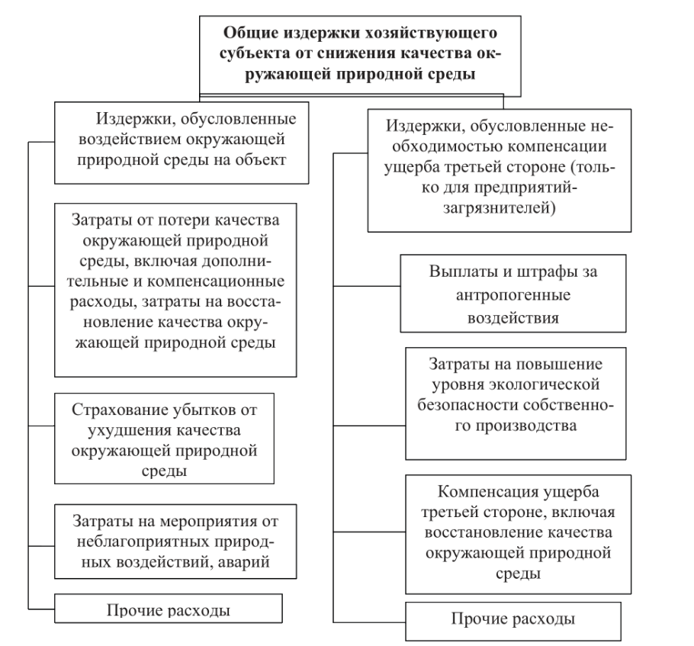

Slide 20
Инструменты обеспечения экологической безопасности предприятия:
а) оценка характеристик экологичности и жизненного цикла продукции:
б) экологическая экспертиза;
в) мониторинг окружающей среды и экологический контроль:
г) экологическое страхование;
д) экологическое нормирование;
е) экологическая сертификация.

Slide 21
Метод оценки жизненного цикла продукции включает:
а) определение целей и задач оценки жизненного цикла:
б) формирование перечня входных и выходных параметров (ведомости материальных и энергетических потоков) – инвентаризационный анализ:
в) оценку потенциального воздействия на окружающую среду;
г) интерпретацию результатов и их документирование.
Экологическая экспертиза – установление соответствия намечаемой хозяйственной и иной деятельности экологическим требованиям и определение допустимости реализации объекта экспертизы в целях предупреждения возможных неблагоприятных воздействий этой деятельности на окружающую природную среду и связанных с ними социальных, экономических и иных последствий реализации объекта экологической экспертизы.

Slide 22
Виды экологической экспертизы:
• государственная экологическая экспертиза;
• общественная экологическая экспертиза:
• экспертиза сложных объектов;
• экспертиза объектов средней сложности:
• экспертиза простых объектов;
• повторная экологическая экспертиза.
Цель экологического мониторинга – обеспечение своевременной и достоверной информацией системы управления экологической безопасностью.
Задачи экологического мониторинга:
• выяснение источников антропогенного воздействия;
• наблюдение за факторами антропогенного воздействия;
• анализ состояния природной среды и происходящих в ней процессов под влиянием факторов антропогенного воздействия;
• оценка фактического состояния природной среды;
• прогноз состояния природной среды под влиянием антропогенного воздействия и оценка прогнозируемого состояния

Slide 23
Экологический контроль – система мер по надзору за состоянием окружающей природной среды.
Задачи экологического контроля:
• наблюдение за состоянием окружающей природной среды и ее изменением под влиянием хозяйственной и иной деятельности;
• проверка выполнения планов и мероприятий по охране природы, рациональному использованию природных ресурсов, оздоровлению окружающей среды, соблюдению требований экологического законодательства и нормативов качества окружающей природной среды.
Уровни экологического контроля:
1. Контроль государственной службы наблюдения за состоянием окружающей природной среды, или экологический мониторинг.
2. Государственный инспекционный контроль.
3. Производственный контроль.
4. Общественный контроль

Slide 24
Экологическое страхование – это страхование ответственности объектов (потенциальных виновников аварийного, непреднамеренного загрязнения) и страхование собственных убытков, возникающих у источников такого загрязнения.
Экологическое нормирование – установление уполномоченными государственными органами экологических нормативов в соответствии с требованиями законодательства.
Система экологических нормативов включает: нормативы качества окружающей среды; нормативы предельно допустимого вредного воздействия на состояние окружающей среды; нормативы допустимого изъятия природных ресурсов. Соблюдение этих нормативов служит критерием оценки правомерности поведения субъектов экологических правоотношений в области оценки воздействия на окружающую среду, экологической экспертизы, лицензирования, сертификации, контроля и др.

Slide 25
Экологическая сертификация – процедура, посредством которой третья сторона документально удостоверяет, что продукция, услуга, процесс или система менеджмента соответствуют установленным требованиям
Инициативный экологический отчет – документ, разрабатываемый предприятием на добровольной основе и содержащий детальную достоверную информацию об экологических аспектах деятельности предприятия.
Цель создания инициативной экологической отчетности:
а) демонстрация экологической состоятельности компании;
б) использование в процессе экологической сертификации и самосертификации;
в) формирование благоприятного экологического имиджа компании;
г) использование политических и экономических преимуществ;
д) вовлечение всего персонала в природоохранную деятельность:
с) информирование о планах и результатах экологической деятельности компании любых заинтересованных физических и юридических лиц;
ж) получение дополнительной прибыли.

Slide 26
Государственная статистическая отчетность:
1. Экологический паспорт предприятия.
2. План общих природоохранных мероприятий.
3. Отчет о проведении природоохранных мероприятий, например, форма 2-ТП (рекультивация) «Сведения о рекультивации земель, снятии и использовании плодородного слоя почвы».
4. Нормативная экологическая документация.
5. Отчетность по воздействию на окружающую среду, в том числе:
а) на атмосферу, форма 2-ТП (воздух) «Сведения об охране атмосферного воздуха»;
б) на водные объекты, форма 2-ТП (водхоз) «Сведения об использовании воды»;
в) по образованию и размещению отходов, форма 2-ТП («Отходы»).
6. Финансовая экологическая отчетность. Форма 4-ОС «Сведения о текущих затратах на охрану природы, экологических и природоресурсных платежах».

Slide 27
Экологический паспорт предприятия – это нормативно-технический документ, включающий данные по использованию предприятием природных и вторичных ресурсов и определению влияния производства на окружающую среду всех элементов. В нем отражаются:
• сведения о применяемых предприятием технологиях;
• количественные и качественные характеристики используемых ресурсов: сырья, топлива, энергии (то, что потребляют);
• количественные элементы выпускаемой продукции;
• количественные и качественные характеристики выбросов (сбросов, отходов);
• экологические платежи за выбросы (сбросы, отходы) и за использование природных ресурсов.

Slide 28
Документация системы экологического менеджмента включает следующие обязательные документы:
• экологическую политику;
• целевые и плановые экологические показатели;
• обязанности, ответственность и полномочия работников организации в области охраны окружающей среды;
• описание основных элементов системы и их взаимодействия;
• зарегистрированные данные об окружающей среде и данные о внедрении и функционировании системы.

Slide 29
Экологический аудит – это систематизированный процесс получения, изучения и оценки экологической информации об объекте аудита (аудируемом объекте) на основе осуществления независимой вневедомственной проверки его соответствия или несоответствия определенным критериям.
Предметом экологического аудита являются:
• виды деятельности, связанные с охраной окружающей среды и природопользованием;
• состояние окружающей среды на производственном или природном объекте;
• системы управления окружающей средой;
• соблюдение природоохранного законодательства и установленных экологических требований;
• использование ресурсов;
• процессы обращения е отходами;
• финансовые риски, связанные с ответственностью за нарушение допустимого воздействия, и др.

Slide 30
Более чистое производство – это деятельность хозяйствующих субъектов, направленная на постоянное применение всеобъемлющей (интегральной) предотвращающей стратегии охраны окружающей среды для процессов, продукции и услуг с целью повышения их эффективности и ограничения их воздействия на человека и окружающую среду.
Задачи, решаемые при реализации программы более чистого производства:
• предотвращение загрязнения;
• проведение первоочередных, мало- и беззатратных мероприятий, не затрагивающих технологический процесс;
• идентификация отходов;
• изменение технологии;
• внутренний и внешний рецикл;
• изменение отношения людей.

Slide 31
Направления стратегии более чистого производства.
1. Система учета материалов (менеджмент) и совершенствование существующих операций:
• учет и отслеживание потоков материалов;
• закупка малотоксичных и нетоксичных материалов;
• совершенствование способов хранения сырья и материалов;
• строгое соблюдение графиков текущего обслуживания и предварительного ремонта оборудования;
• внедрение программ по обучению персонала и налаживание обратной связи и др.

Slide 32
2. Совершенствование оборудования:
• внедрение более эффективного оборудования или оборудования, образующего минимальное количество отходов;
• перепрофилирование существующих производственных мощностей на выпуск продукции с меньшим количеством образующихся отходов;
• повышение эффективности существующего оборудования;
• модификация оборудования с целью повышения существующих или создания новых возможностей для восстановления или рециркуляции сырья;
• устранение источников потерь и утечек сырья;
• внедрение более эффективной системы управления технологическим процессом и др.

Slide 33
3. Модификация производственных процессов:
• оптимизация использования сырья;
• замена токсичных материалов на нетоксичные;
• переориентация конечных продуктов на минимальное содержание токсичных веществ или полное их отсутствие;
• изменения условий протекания процессов в направлении сокращения образования отходов и др.

Slide 34
4. Рециркуляция и вторичное использование сырья;
• внедрение оборотных систем прямой рециркуляции;
• рециркуляция с использованием дополнительного производственного оборудования для вторичного использования сырья и материалов;
• рециркуляция вне пределов цеха для последующего использования;
• разделение отходов по типам с учетом возможностей их регенерации:
• отделение токсичных отходов от нетоксичных;
• участие в обмене отходами (использование отходов другой компании в качестве альтернативного сырья) и др.

